Slide 1


Slide 2

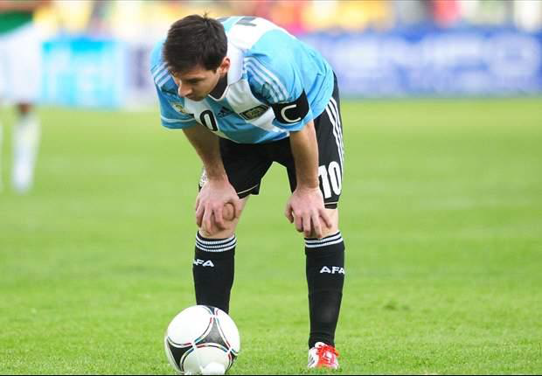
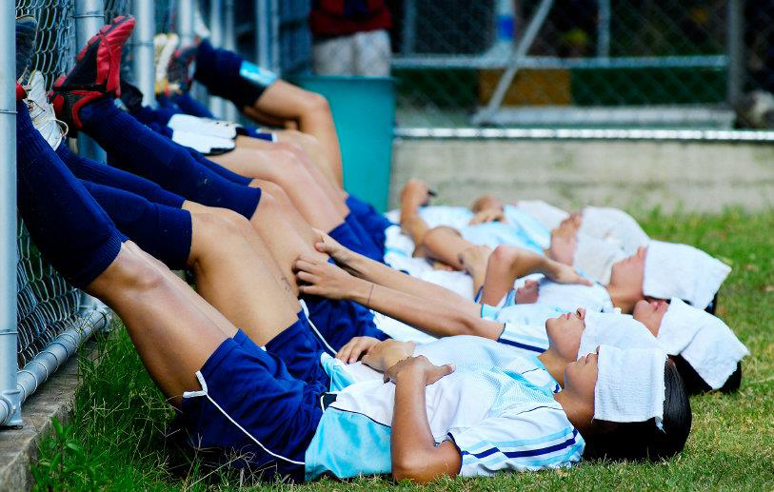
تغذیه و و رزش
دکتر خسرو جلالی
(استادیار دانشگاه آزاد اسلامی اصفهان)

Slide 3
سیستم های انرژی درگیر فعالیت ورزشی
مکمل | هوازی/بی هوازی | محدودیت | زمان تولید انرژی | سوخت اولیه | نام دستگاه
کراتین | بی هوازی | زمان | 2-10 ثانیه | ATP+Cr | ATP-PCr
بکربنات بتاآلانین | بی هوازی | تجمع اسید لاکتیک | 2-1 دقیقه | کربوهیدرات | گلیگولیز بی هوازی
Q10 مکملهای کربوهیدرات | هوازی | انتقال o2 به میتوکندری | نامحدود | کربوهیدرات چربی پروتئین | چرخه کربس

Slide 4
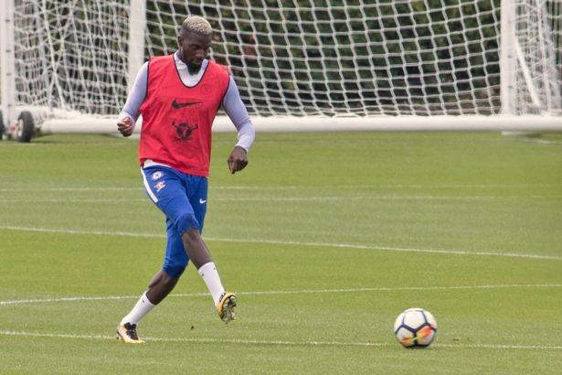
فرضیات نادرست در رابطه با رژیم غذایی ورزشکاران
ارائه یک رژیم واحد به تمام بازیکنان تیم
توصیه نادرست میزان و زمان مصرف مکمل ها
نداشتن تجهیزات مناسب برای بررسی فرد در تنظیم رژیم
بی توجهی به رعایت رژیم دوران مصدومیت
پیروی نکردن از یک الگوی غذایی صحیح
بی توجهی به دائقه ورزشکار
بی توجهی به حالت روحی ورزشکار
بی توجهی به تفاوت رژیم ها در کشورها

Slide 5
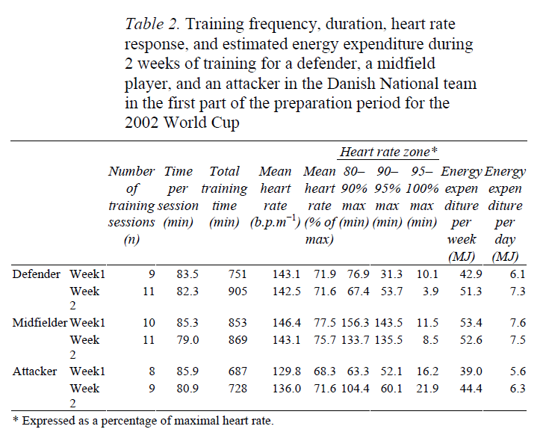

Slide 6
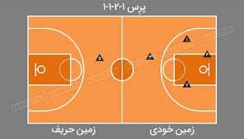
علت اختلاف در سیستم های انرژی درگیر ورزش
پست های بازی
نوع آرایش تیم در دفاع و حمله
موقعیت های مختلف بازی
ویژگی ها و سطح بازی

Slide 7
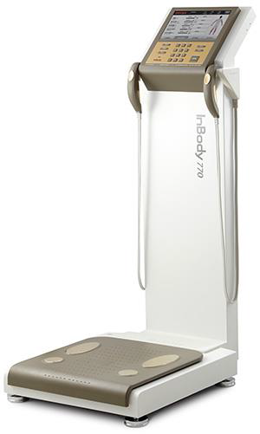
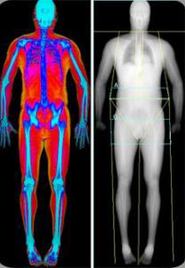
تجهیزات مدرن برای ترکیب بدن

Slide 8
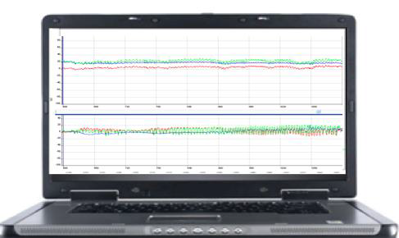
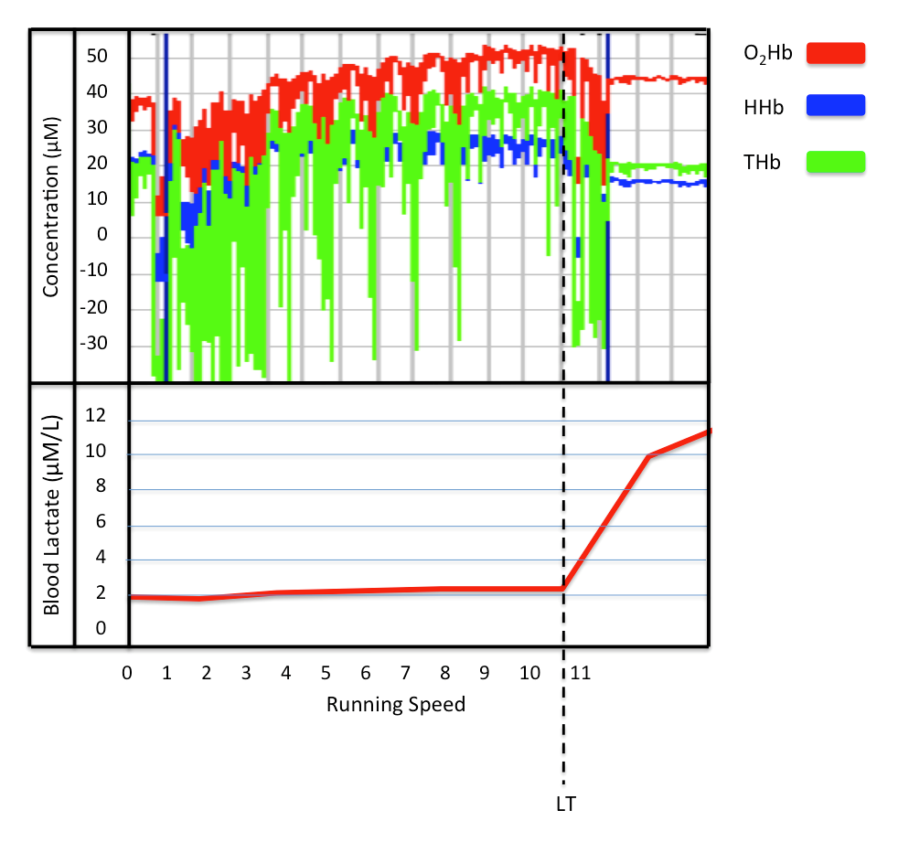
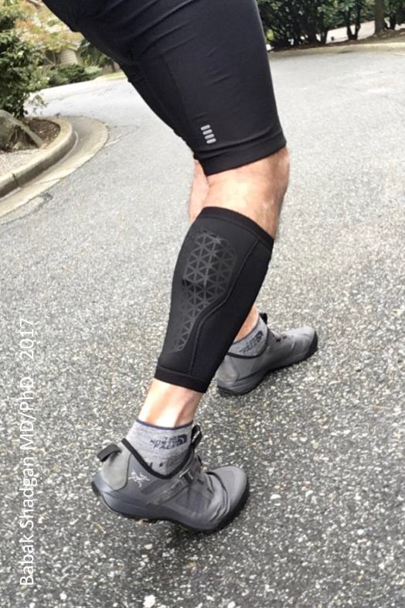

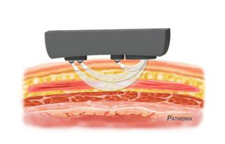
فن آوری پیشرفته-اندازه گیری
Real time VO2 and muscle fuel monitoring
Muscle Multi-Wavelength NIRS*

Slide 9
شش اصل زیر باید برای یک برنامه غذایی صحیح مورد توجه قرار گیرد:
اصول کفایت برنامه غذایی(Adequncy)
تعادل ( Balance)
تنوع (Variety)
اعتدال ( Moderation)
کنترل کالری (Calorie Control)
A :B C M V

Slide 10
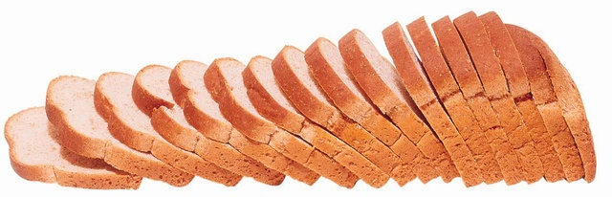
گروه نان وغلات:
این گروه مواد غذایی به طور عمده:
نان ،برنج،جو،سیب زمینی،ذرت،گندم،ماکارونی و رشته ها
ویتامین B و آهن
سبوس فسفر و سدیم بالایی دارد،هنگامی که غلات سبوس گرفته می شوند فیبر کاهش پیدا می کند، ویتامین B از بین می رود و شاخص گلاسیمیک افزایش می یابد
غلات سبوس دار پتاسیم و فسفر آن زیاد است
نان حاوی موادی مثل گلوتن می باشد که عامل افسردگی در افراد می شود
نان با آرد سفید و بدون سبوس باعث چاقی در افراد می شود
از نان هایی با آرد تیره و سبوس دار استفاده شود
برنج حاوی آرسینیک و نیترات می باشد و آرسنیک عامل کانسر در افراد می باشد از برنج های ایرانی با کیفیت بالا استفاده کنید

Slide 11
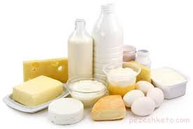
گروه شیر و لبنیات
شیر ،ماست،کشک،بستنی،دوغ،پنیر
این دسته مواد غذایی حاوی مقادیر قابل توجهی کلسیم می باشند
عیب لبنیات چربی آن است موجی بیماری های قلبی عروقی می شوند
لبنیات کم چرب مصرف شود

Slide 12
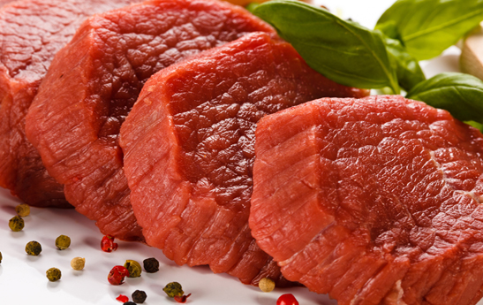
گروه گوشت ها
این دسته مواد غذایی به طور عمده حاوی پروتئین،فسفر،ویتامینB6،ویتامین B12می باشند
مرغ،ماهی ،گوشت گاو،گوسفند،گوساله،دل و جگر وقلوه
چربی و کلسترول گوشتها بالاست،نقرس و اوره
1-گوشت شتر مرغ از بهترین گوشت هاست آهن زیاد وکلسترول و چربی کم
درصد چربی شتر مرغ از گوشت مرغ کمتر است
2- ماهی
3-بوقلمون کم چرب و پرپروتئین،عضله ساز
گوشت شتر سدیم بالا دارد. پروتیین های با ارزش غذایی بالا و تعدادی از ویتا مین های مفید
5-گوشت بلدرچین:پروتئین بالا،اسید امینه های کمیاب

Slide 13
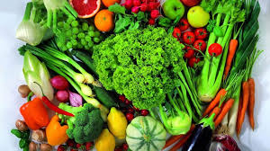
گروه سبزیجات:
این دسته مواد غذایی بهترین منبع تامین کننده مواد معدنی هستند
کرفس،گنگر،اسفناج،چغندر و شلغم سدیم زیادی دارند
سبزی کلسترول ندارند
گوجه فرنگی ،سیب زمینی و اسفناج منابع پتاسیم خوبی هستند
هویج و سبزیجات زرد رنگ و قرمز رنگ و سبزو تیره منبع ویتامینA هستند
فلفل دلمه ویتامین C زیادی وجود دارد

Slide 14
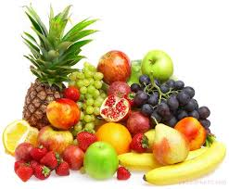
گروه میوه ها
مرکبات،انگور،هلو،زردآلو،گیلاس،گلابی،سیب و آناناس
عمدتا ویتامین ها را به بدن می رسانند و منبع خوبی برای فیبر هستند

Slide 15
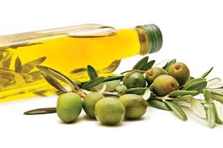
چربی ها:روغنها یک گروه غذایی نیستند اما می توانند یکسری مواد مغزی که ضروری و مورد نیاز بدن است تامین کند مثل ویتامینهای محلول در چربی
روغن مغزها و دانه ها:کنجد،کشمش،خشخاش،شادونه
زیتون،کانولا و بعد کنجد بقیه روغن ها مشابه یکدیگر هستند
اگر حرارت ملایم باشد روغن زیتون بهتر است
روغن هسته انگور آنتی اکسیدان است

Slide 16

گروههای متفرقه
این دسته مواد غذایی حاوی قند،نمک و انرژی هستند در حالی که مواد مغذی ناچیزی دارند
مواد غذایی متفرقه که کالری زیادی ندارند،شامل ادویه جات،چاشنی ها،قهوه و چای می باشد
مواد غذایی سرشار از چربی که شامل کره گیاهی ،روغن،سس مایونز،خامه،پنیر خامه ای،کره حیوانی و انواع سس چربی می باشند
مواد غذایی سرشار از نمک که شامل چیپس سیب زمینی ،خیار شور،خردل،غذاهای کنسرو شده، و نمک طعام می باشند
مواد غذایی سرشار از مواد قندی که شامل کیک،انواع شیرینی جات،نوشابه ها،آب میوه های تجاری آماده ،ژله،ژلاتین و بسیاری از دسر ها می باشند
ترشیجات

Slide 17
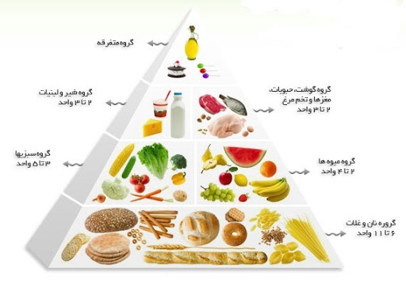
هرم غذایی:
هرم غذایی نسبت تقریبی هر کدام از گروه های غذایی را در یک رژیم متعادل روزانه نشان می دهد.

Slide 18
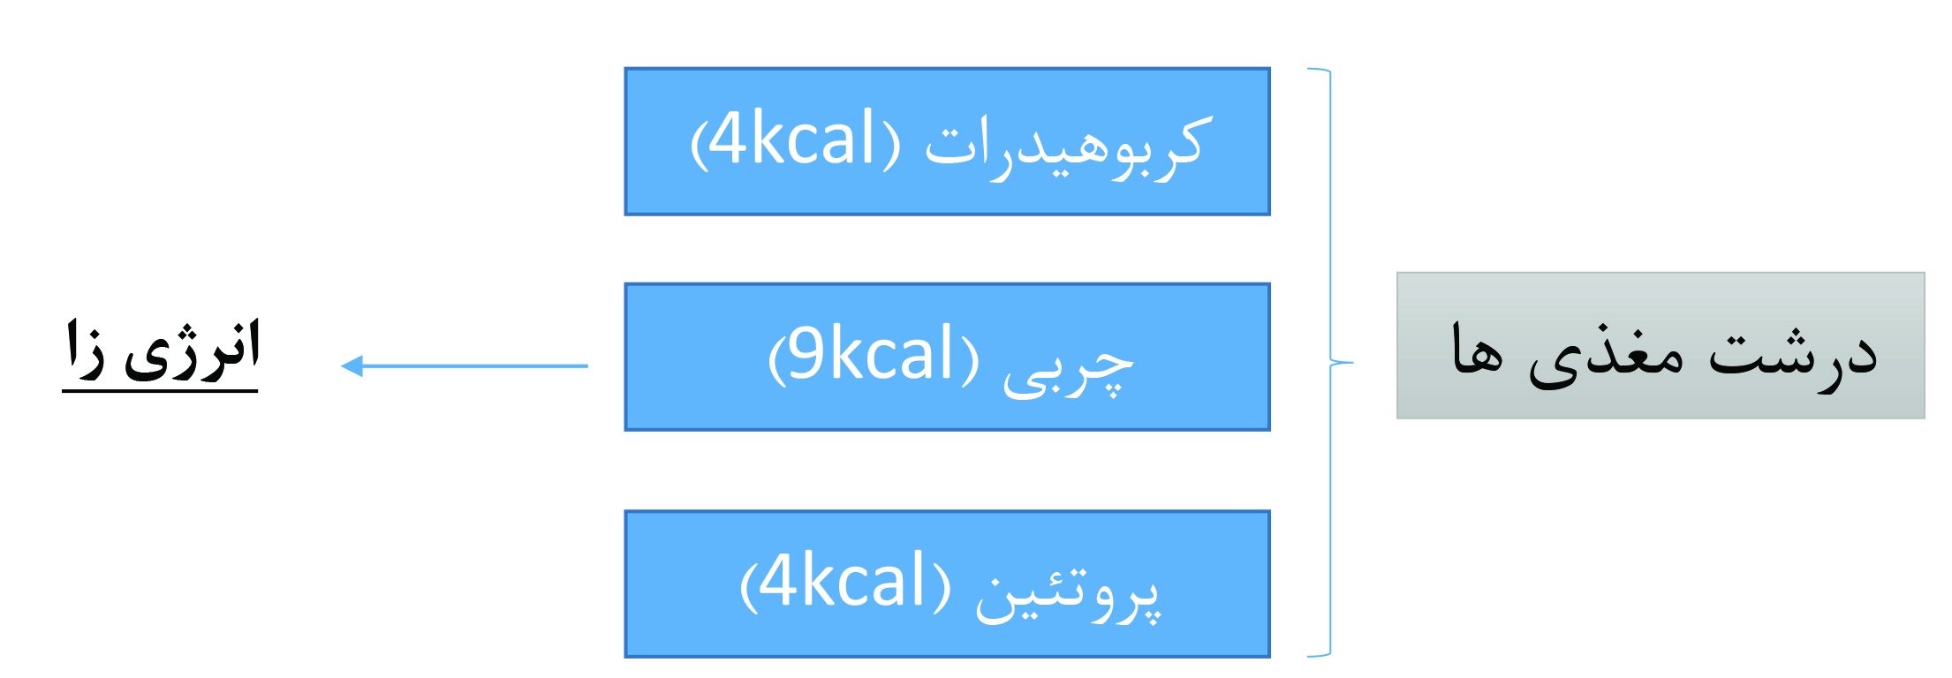
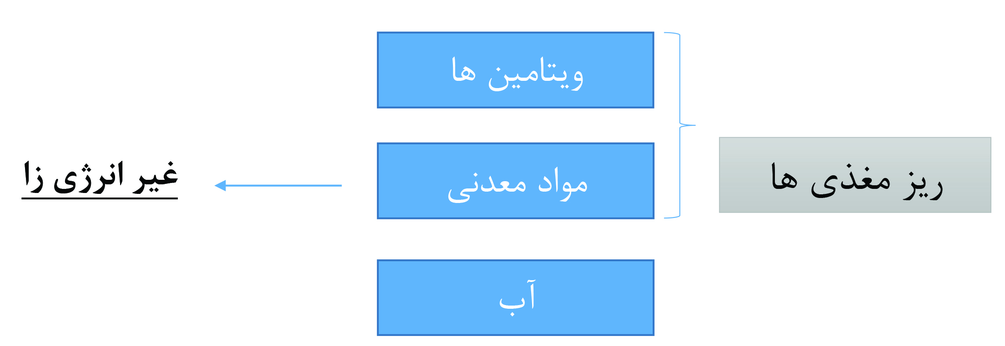
مواد مغذی شامل:
ضروری برای رشد و ترمیم بافت ها

Slide 19
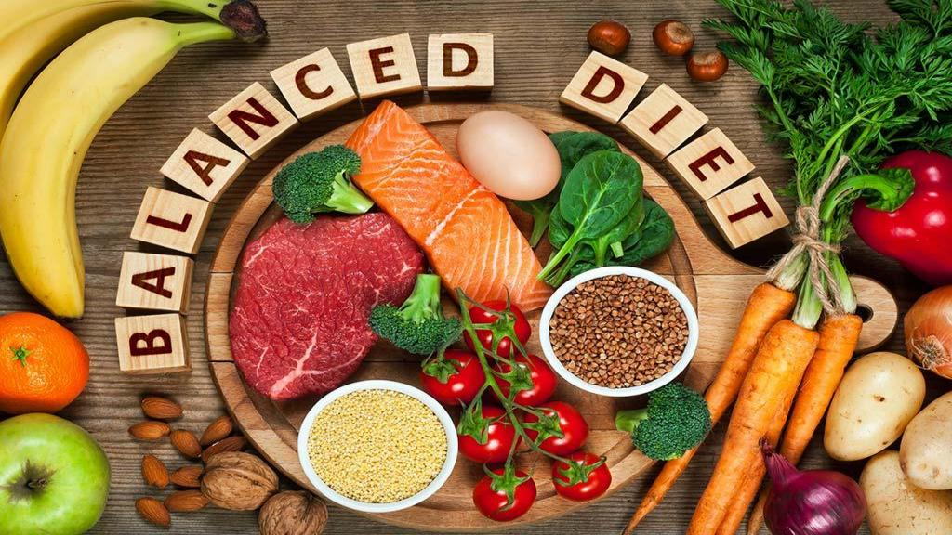
رژيم غذايي شخص بايستي از يك تعادل نسبي كربوهيدرات ، چربي و پروتئين برخوردار باشد
کربوهیدرات ، 55% تا 60 %
چربي ، بيشتر از 30 % نباشد
پروتئين 10% تا 15 %

Slide 20
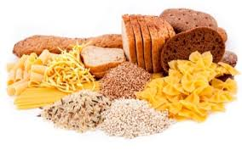
کربوهیدرات ها:
سوخت مهم ورزشکار است و ورزشکار حرفه ای 10تا 12 کیلومتر با شدت بالا و متوسط
و حداقل 50 درصد کل انرژی دریافتی را تامین می کنند
تک قندی ها شامل:
گلوکز شکل نهایی و ساده ترین ماده قندی است که از هیدرولیز و شکسته شدن کربوهیدراتها حاصل می شود
فروکتوز:میوه ها،سبزی ها
گالاکتور:فراورده های لبنی به وفور یافت می شود

Slide 21
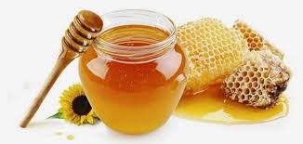
دو قندی ها شامل:
ساکاروز :قند ،شکر،عسل،شکلات،و ژله میوه ها،سوداها و لیمونادها
لاکتوز: قند شیر
مالتوز:قند جوانه جو
چند قندی ها شامل:
گلیکوژن: در عضلات و کبد انسان ذخیره می شود
نشاسته:فراوان ترین کربوهیدرات موجو در مواد غذایی

Slide 22
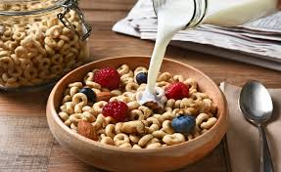
غداهایی دارای کربوهیدرات با شاخص قند خون متوسط و بالا
بیشتر غلات
بیشتر انواع برنج ها
نان قهوه ای و سفید
نوشیدنی های ورزشی
شکر ،مربا ،عسل
میوه ها و آب میوها
غذاهایی که سرشار از کربوهیدرات
غلات صبحانه همراه با شیر
انواع ماست طعم دار
انواع میوه ها همراه با مکمل های غذایی مایع
ساندویچ گوشت به همراه سالاد
انواع غذاهای تفت داده شده به همراه ماکارونی یا برنج
سیب زمینی

Slide 23
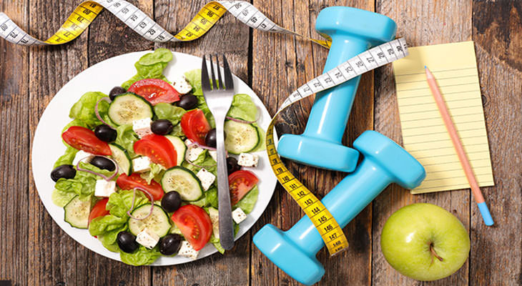
بار گیری کربوهیدرات
Carbohydrate loading
مرحله اول:تخلیه گلیکوژن ذخیره بدن طی 3 روز از طریق اجرای تمرینات شدید واستفاده از رژیم غذایی حاوی کربوهیدرات کمتر در 3 روز فوق
مرحله دوم: بارگیری کربوهیدرات در 3 روز بعدی از طریق اتخاذ رژیم غذایی حاوی حدود 70% کربوهیدرات و کاهش شدت تمرین در 3 روز بارگیری کربوهیدرات

Slide 24
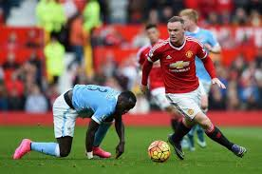
بار گیری کربوهیدرات(پیشرفته)
Carbohydrate loading
بعد از آخرین جلسه تمرین(عرق گیری)
فعالیت 2 تا 3 دقیقه شدید
در غالب بازی در ابعاد کوچک
بعد به ازای هر کیلوگرم وزن بدن 6 تا 7 گرم کربوهیدرات مصرف میکنیم
دو عدد موز
آب و مایعات زیاد

Slide 25
ایندکس قندی (شاخص قند خون) Glycemic Index (GI) :می تواند سیستم مفیدی برای انتخاب کربوهیدرات در موقع استفاده از آنها، قبل، در جریان و پس از ورزش باشد
غذاها را در سه دسته طبقه بندی کنیم: شاخص قندی زیاد (۷۱ تا ۱۰۰)، شاخص قندی متوسط(۵۶ تا ۷۰) و شاخص قندی کم (صفر تا ۵۵).
برنج سفید، نان سفید،خرما، نوشابه ها و انواع بیسکویت ها (۷۱ تا ۱۰۰)
ماکارونی ،عسل طبیعی ،شاخص قندی متوسط(۵۶ تا ۷۰)
حبوبات و انواع میوه های تازه، شاخص قندی کم (صفر تا ۵۵).
GI بالا :گلوکز سریع جذب و وراد خون می شود:بعد از تمرین مثل خرما
GI متوسط به پایین: مثل سیب زمینی:مناسب برای طول روز

Slide 26
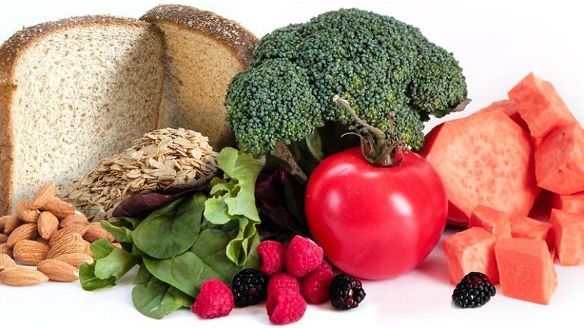
فیبر های موجود در مواد غذایی:
تفاوت فیبرها با سایر قند های مرکب در این است که اتصالات بین واحد های قند موجود در فیبر به صورتی است که که آنزیم های دستگاه گوارش انسان قادر به شکستن این اتصالات نمی باشند
اضافه وزن
یبوست
آپاندیسیت
سرطان روده بزرگ
بیماری های قلبی
دیابت

Slide 27
میزان توصیه کربوهیدرات ها
برای عملکرد مطلوب ورزشی و تأمین انرژی مربوطه، خوردن یک رژیم غذایی پرکربوهیدرات 55 تا 60 درصد اجتناب ناپذیر است.
روزانه حداقل به ازای هر کیلوگرم وزن بدن باید 5 گرم کربوهیدرات استفاده شود.
برخی از ورزشکاران به مصرف کربوهیدرات بیشتری تا حد 10 گرم به ازای هر کیلوگرم وزن بدن نیاز دارند.

Slide 28
توصیه های مهم در رابطه با کربوهیدرات:
مصرف کربوهیدرات پیش از شروع فعالیت ورزشی یا مسابقه باعث افت گلوکز خون در ورزشکاران می شود
مصرف کربوهیدرات ها 3تا 5 ساعت پیش از فعالیت ورزشی یا مسابقه انجام شده باشد
مصرف کربوهیدرات های در ترکیب با آب به عنوان مثال استفاده از پودرهای کربوهیدراتی با آب در حین مسابقه باعث بهبود عملکرد ورزشکاران می شود
غذاهای کربوهیدراتی مایع و جامد؛ کدام در بازسازی گلیکوژن پس از ورزش مؤثرتر هستند ؟
نگاه اول هر دو تأثیر یکسانی دارند.
نگاه دوم برای بازیافت تغذیه ای یک نوشابه پرکربوهیدرات گزینه بهتری است زیرا : 1) به سرعت هضم و جذب می شود.
2) امکان آب رسانی مجدد را فراهم می سازد

Slide 29
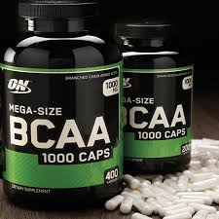
مصرف مکمل غذایی براساس نیاز ورزشکاران:
شخصی سازی
با استفاده از آزمایشات خونی و هورمون در طول فصل تجویز شود
به عنوان مثال آزمایش هورمونی ورزشکار نشان داد سطح هورمون رشد و IGF-1 پایین است ،استفاده از مکمل های اسید آمینه می تواند مفید باشد

Slide 30
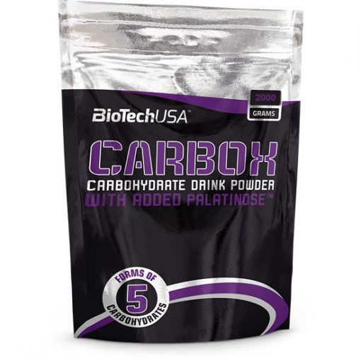
استفاده از مکمل های کربوهیدراتی
کربوهیدرات برای افزایش عملکرد در تمرینات از اهمیت ویژه‌ای برخوردار بوده اما همه کربوهیدرات‌ها یکسان نیستند و بعضی از آنها در برخی زمان‌های خاص به باقی انواع آن برتری دارند.

Slide 31
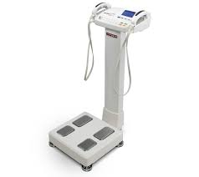
الگوی مشاوره و برنامه نویسی در تغذیه ورزش:(بخش اول):
الف:مصاحبه و ارزیابی تغذیه ای :
فرم بسامد خوراک:مصرف مواد غذایی روزانه،هفتگی و ماهیانه
ب:معاینه و ارزیابی پیکر سنجی:
1-آنتروپومتریک یا تن سنجی:
نیاز به دستگاه بادی کامپوزشن یا کالیپر برای تخمین درصد چربی دقیق بدن ،توده خالص بدن آب بدن می باشد
2-محاسبه BMI(شاخص توده بدنی)
کمتر از 18.5 لاغر بین 18.5 تا 25 نرمال 25 تا 30 اضافه وزن بالای 30 چاق
در خانم ها BMI21.5 بهترین
در آقایان BMI22.5 بهترین
در افراد بالای 60 سال BMI بین 24-27 نرمال است

Slide 32
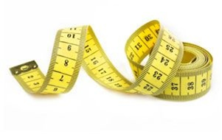
3-استفاده از دورها(متر نواری)
دور کمر،دور باسن،نسبت دور کمر به باسن،دور سینه،دور سینه نسبت به دور کمر،دور سینه نسبت به دور باسن
دور کمر بالای 88 سانتی متر در خانم ها و 102 سانتی متر در آقایان نشانه تجمع چربی است و احتمال کبد چرب و بیماری قلبی عروقی افزایش می یابد
اگر نسبت دور کمر به باسن(WHR) در خانم ها بیشتر از 0/8و در آقایان بیشتر از0/9افزایش خطر بیماری قلبی عروقی و کبد چرب است

Slide 33
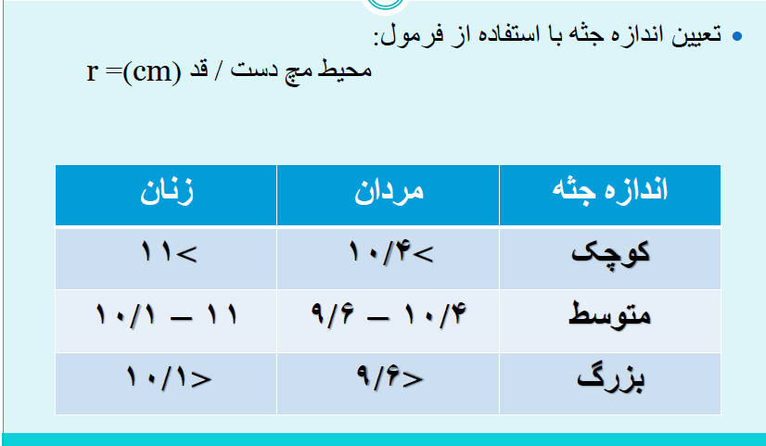
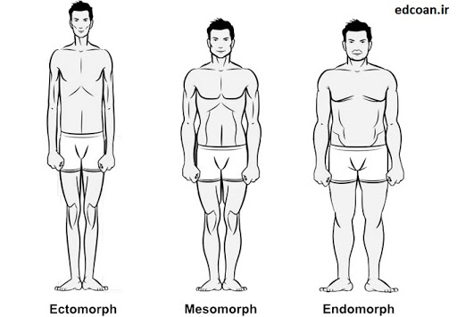
4-اندازی گیری جثه فرد
قد تقسم بر مچ دست(سانتی متر)

Slide 34
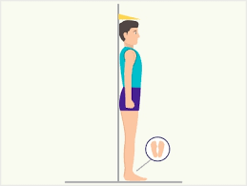
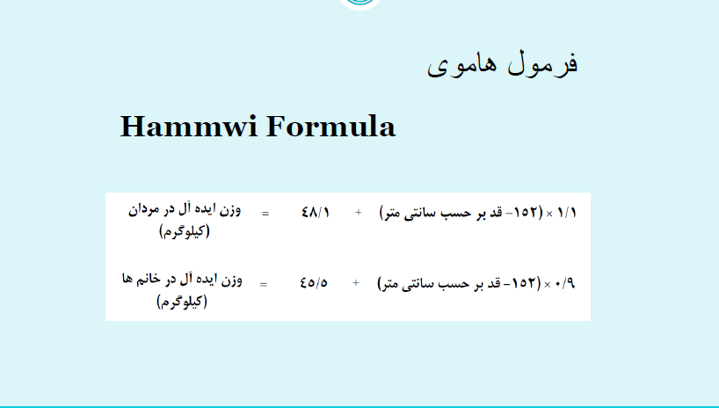
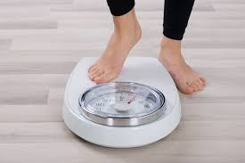
5-اندازه گیری قد
6-اندازه وزن بدن

Slide 35
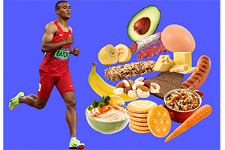
7-آزمایشات خونی و بیوشیمیایی
آزمایش خون،ادرار و مدفوع
اندازه گیری کلسیم،آهن خون،هموگلوبین و فرتین
اندازه گیری آنزیم های کبدی
اندازه گیری هورمون های تیروئیدی(کم کار یا پر کار بودن تیروئید)
ریزش مو
ریش ریش شدن ناحن
زبان و لثه ها
چشمها
رنگ پوست

Slide 36
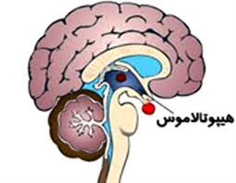
ج:محاسبه متابولیسم پایه(BMR)
حداقل میزان انرژی که برای زنده ماندن لازم است که صرف (قلب، عروق، تنفس ، گوارش، اعصاب)
نقش هیپوتالاموس در مغز در کنترل متابولیسم پایه مهم است و میزان کاهش و افزایش وزن و تغییرات کالری را کنترل می کند
پس در برنامه ریزی تغذیه نقش هیپوتالاموس در نظر گرفته شود

Slide 37
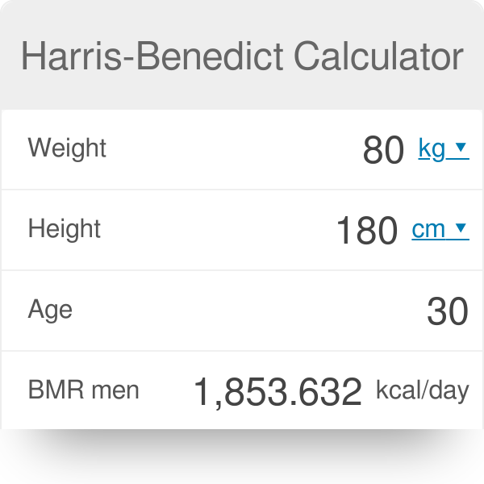
محاسبه کالری بدن
https://www.omnicalculator.com/health/bmr-harris-benedict-equation

Slide 38
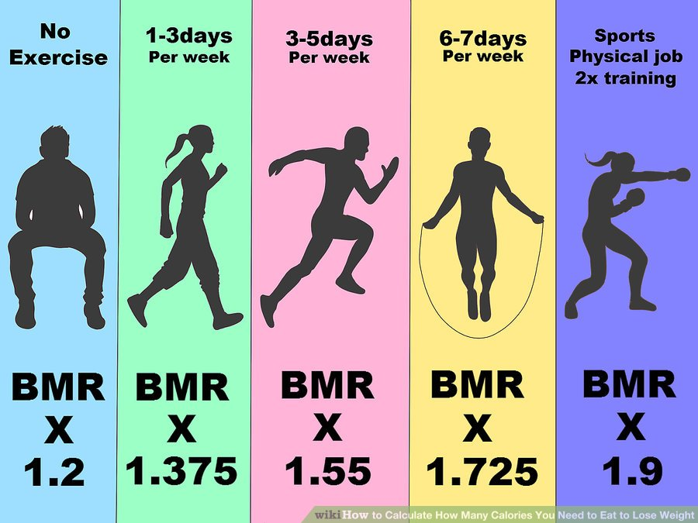

Slide 39
مقدار متابولیسم پایه ، کل کالری روزانه و سهم مواد غذایی(درصد و گرم) در طول روز برای ورزشکاری مرد با وزن 80 کیلوگرم ،قد180 سانتی متر و سن 30 سال و 5 روز تمرین پر فشار در هفته محاسبه کنید؟
مقدار متابولیسم پایه به اسلاید شماره 37 مراجعه و با وارد کردن لینک و وارد کردن وزن ، قد و سن مقدار متابولیسم پایه محاسبه می شودکه برایر تقریبا1850 کالری
کل کالری روزانه با ضریب فعالیت مشخص می شود به اسلاید 38 نگاه کنید ضریب فعالیت برای 5 روز 1.55 می باشد پس 1850 در 1.55 ضرب کرده و عدد تقریبا 2870 کالری در روز بدست می آید .
ادامه در اسلاید بعد:

Slide 40
ادامه مثال اسلاید قبل
سهم مواد غذایی به اسلاید شماره 19 مراجعه کنید
کربوهیدرات با توجه به تمرین پرفشار 60 درصد در نظر میگیریم پس 60 درصد 2870 کالری در روز برابر 1720 کالری سهم کربوهیدرات است و با مراجع به اسلاید شماره 18 هر گرم کربوهیدرات 4 کالری انرژی آزاد می کند پس با تقسیم 1720 بر 4 مقدار گرم کربوهیدرات محاسبه شده که برابر 430 گرم کربو هیدرات در روز می باشد
چربی ها با توجه به تمرین پرفشار 30درصد در نظر میگیریم پس 30 درصد 2870 کالری در روز برابر 861 کالری سهم چربی ها است و با مراجع به اسلاید شماره 18 هر گرم چربی 9 کالری انرژی آزاد می کند پس با تقسیم 861 بر 9 مقدار گرم چربی محاسبه شده که برابر 95گرم چربی در روز می باشد
پروتئین ها با توجه به تمرین پرفشار 10 درصد در نظر میگیریم پس 10درصد 2870 کالری در روز برابر 287 کالری سهم پروتئین است و با مراجع به اسلاید شماره 18 هر گرم پروتئین 4 کالری انرژی آزاد می کند پس با تقسیم 287بر 4 مقدار گرم پروتئین محاسبه شده که برابر 72 گرم پروتئین در روز می باشد

Slide 41
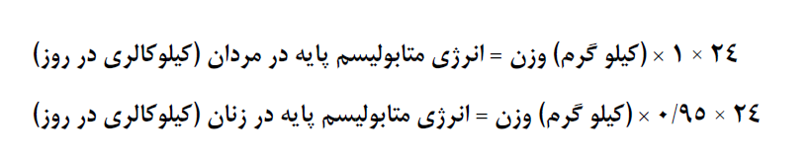
تنظیم رژیم غذایی
ورزشکارمرد فوتبالیست 25 سال ، وزن 75 و قد 181 سانتی متر
BMI=22
BMR=1800

Slide 42

سپاس از توجه شما

